Slide 1

线性电子电路复习

Slide 2
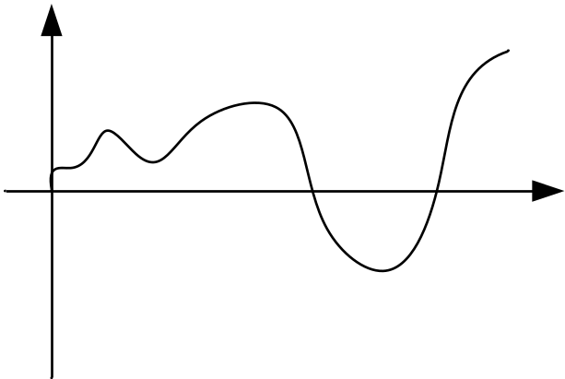
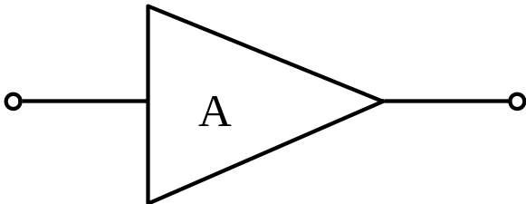
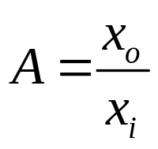
放大器定义及功能
x_{o}
x_{i}
t
t
输入端
输出端
定义：满足 的系统叫做放大器
Q：放大器的本质是什么？
A：是换能器

Slide 3

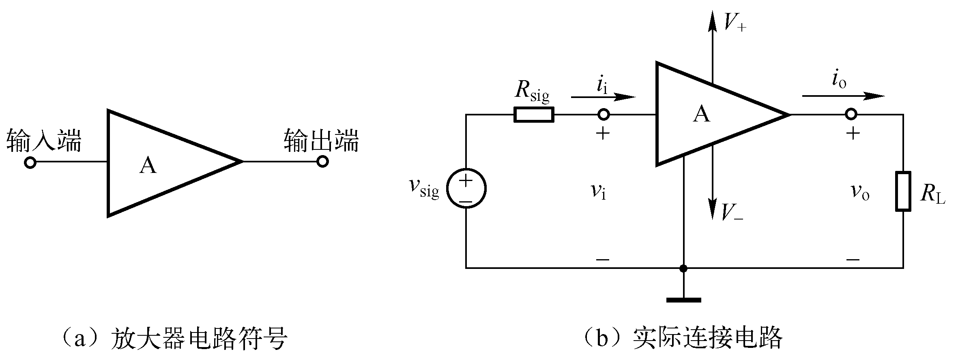
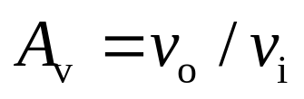
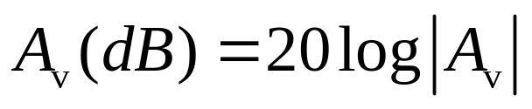
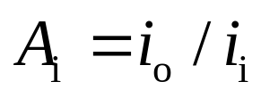
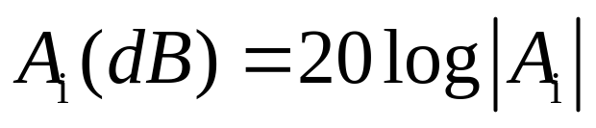
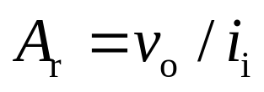
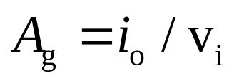
放大器的主要参数
增益
  根据输入输出量不同，放大器分为四类基本放大器，增益也有四种定义。
  电压增益
  电流增益
  互阻增益
  互导增益
电压放大器
电流放大器
互阻放大器
互导放大器

Slide 4
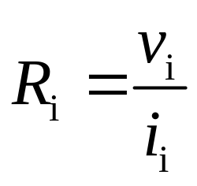
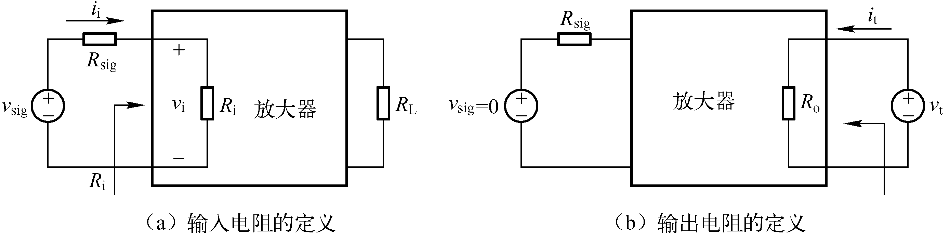
输入电阻
定义：

Slide 5
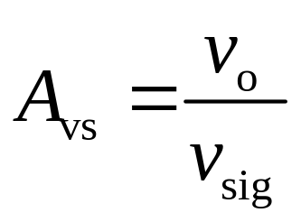
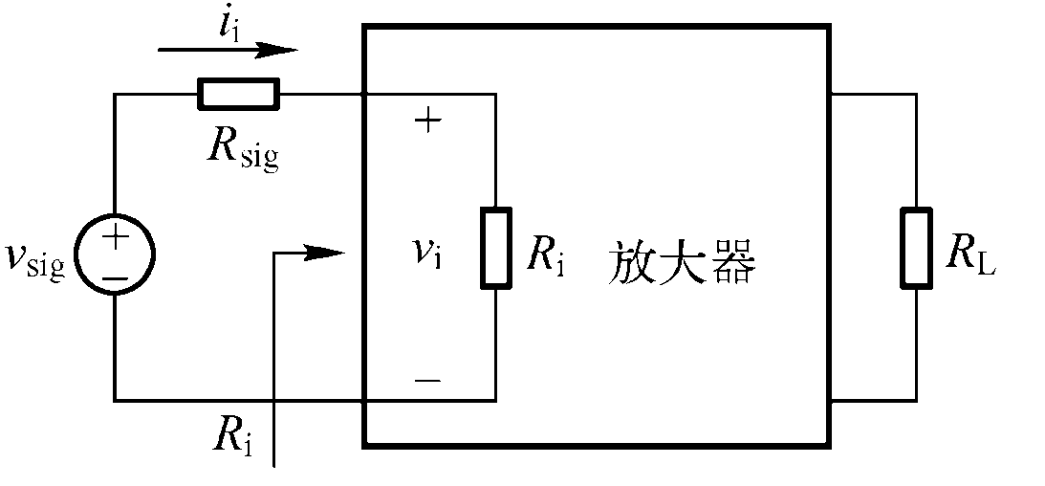
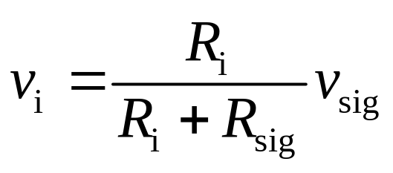
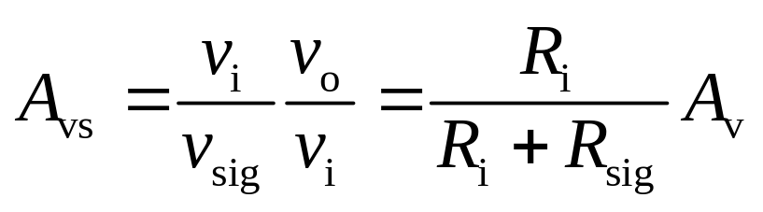
源电压增益
定义：
又∵
∴

Slide 6
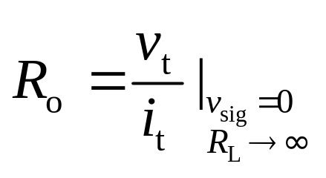
输出电阻
定义：

Slide 7
第二章理想运放及其线性应用
符号
理想模型
分析方法
线性基本运算电路

Slide 8


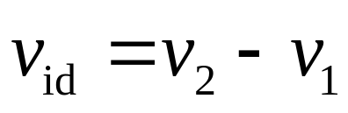
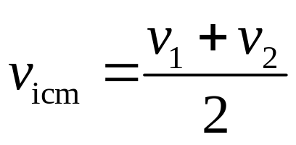
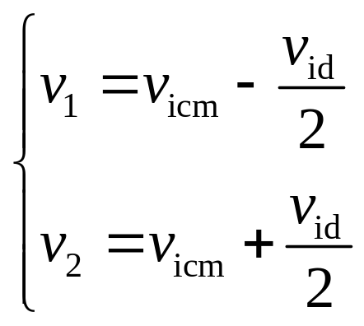
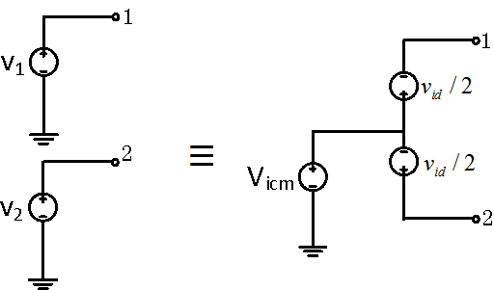
差模信号与共模信号
任意一对信号 和 ，
其差模信号定义为：
其共模信号定义为：
则这对信号用差模与共模信号表示为：

Slide 9
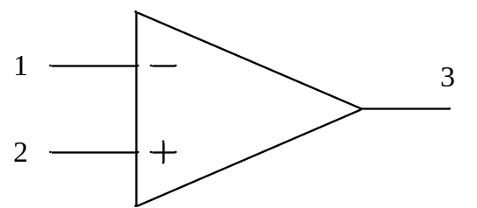
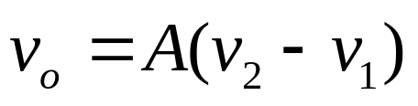
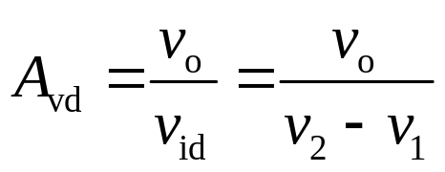
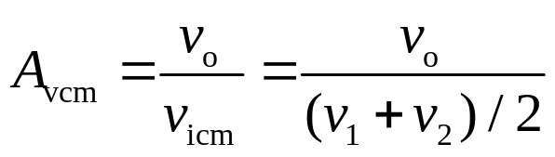
运算放大器
端口1：反相输入端v₁
端口2：同相输入端v₂
端口3：输出端v_{o}
差分放大器的功能为放大差模信号，抑制共模信号！
运算放大器本质上是差分放大器。
对于一对信号 和 ，
定义差模增益为
定义共模增益为

Slide 10
2.1 集成运放理想模型与分析方法
理想运算放大器的特点：
  无限大差模开环增益
  无限大共模抑制比或零共模增益
  无限大输入阻抗
  零输出阻抗
  无限大带宽
  零失调和零漂移

Slide 11
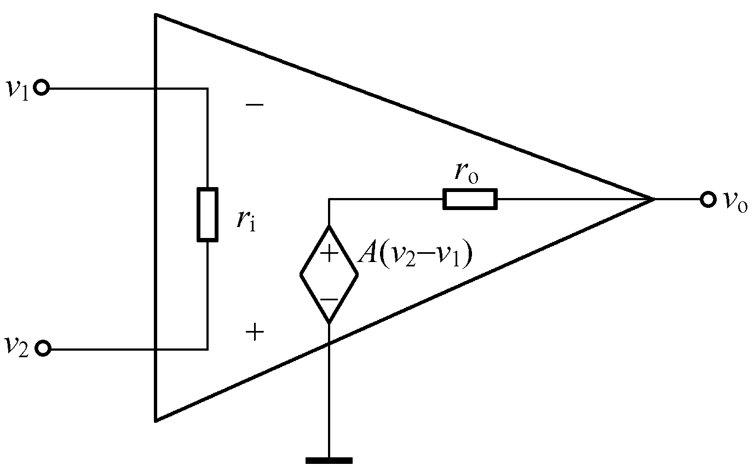
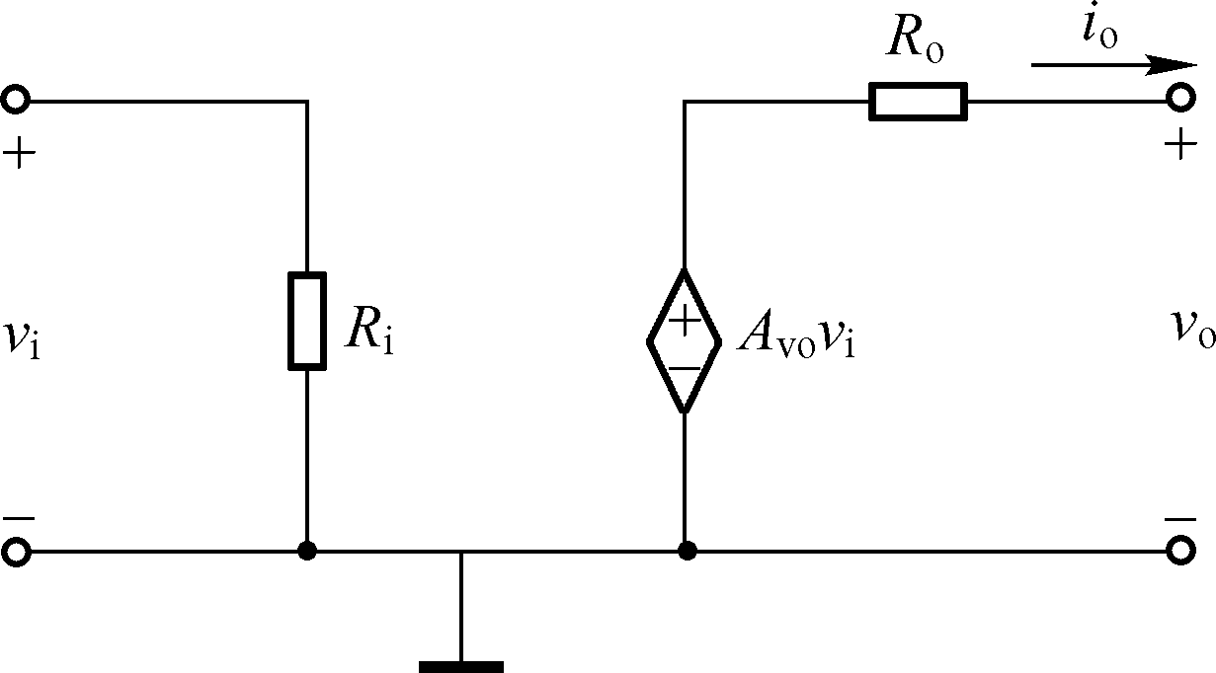
电压型运放的一般等效电路
i_{i}
电压放大器模型：

Slide 12
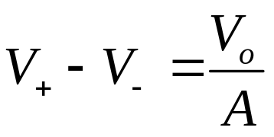
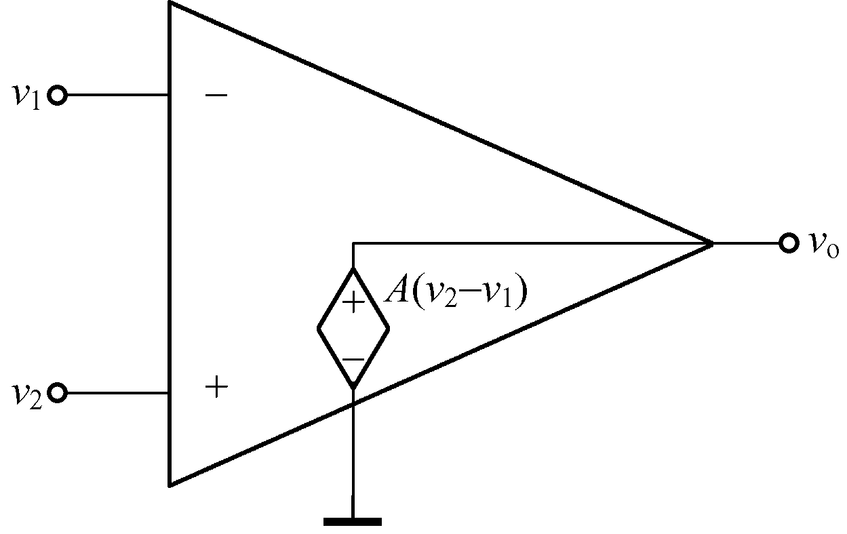

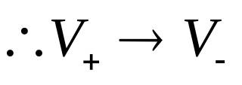
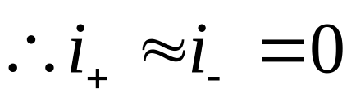
线性区工作的理想运放特点
应用理想运放模型，可得两个重要特性：
虚短（从电压的角度看）
虚断（从电流的角度看）
∵输入电阻→∞
V₋
i₋
i₊
V₊

Slide 13
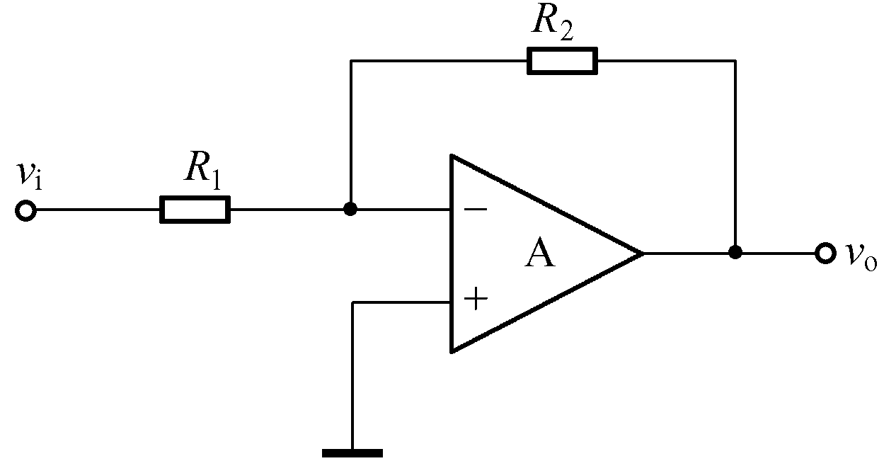
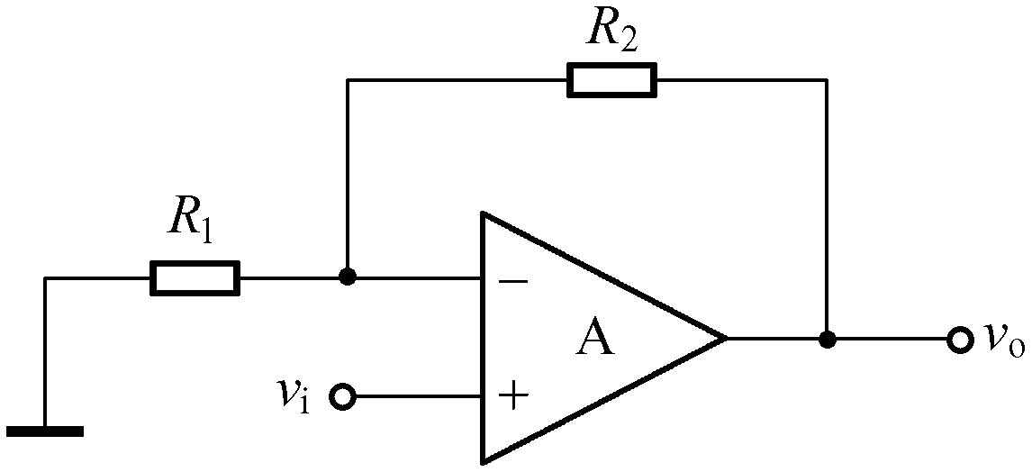
2.2 集成运放线性基本运算电路
反相组态
同相组态
其他应用电路
  求和电路
  求差电路
  积分电路
  微分电路

Slide 14
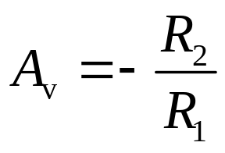
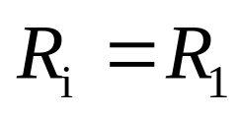
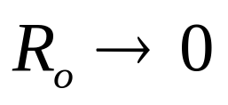
反相组态小结
增益
输入阻抗
输出阻抗

Slide 15
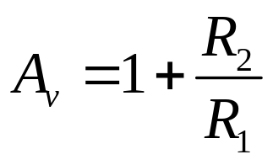
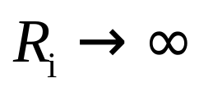
同相组态小结
增益
输入阻抗
输出阻抗

Slide 16
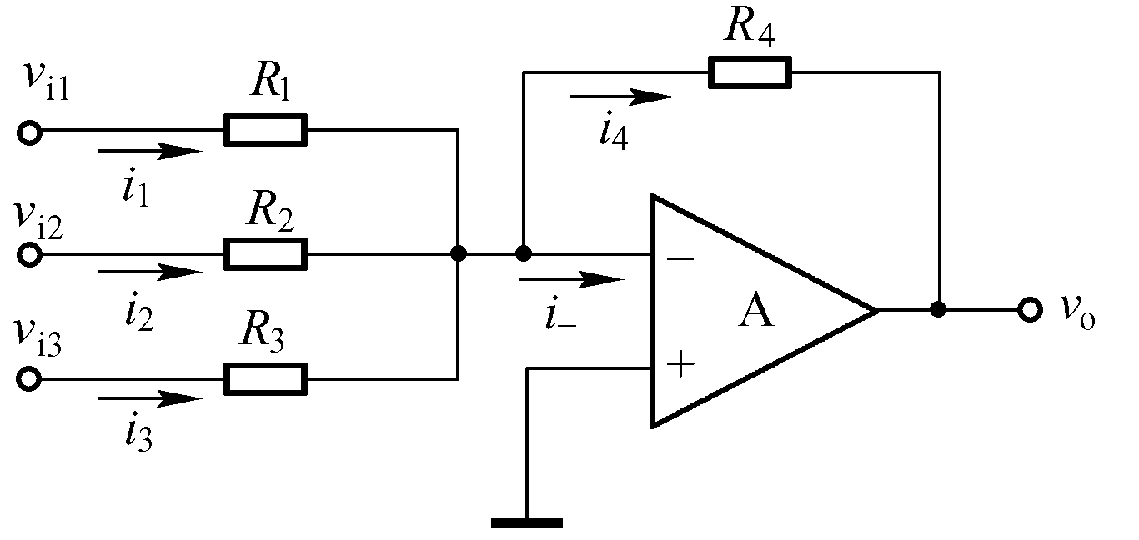
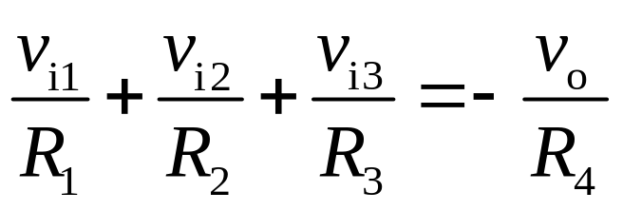
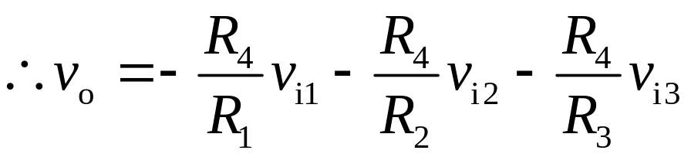
求和电路
反相求和电路

Slide 17
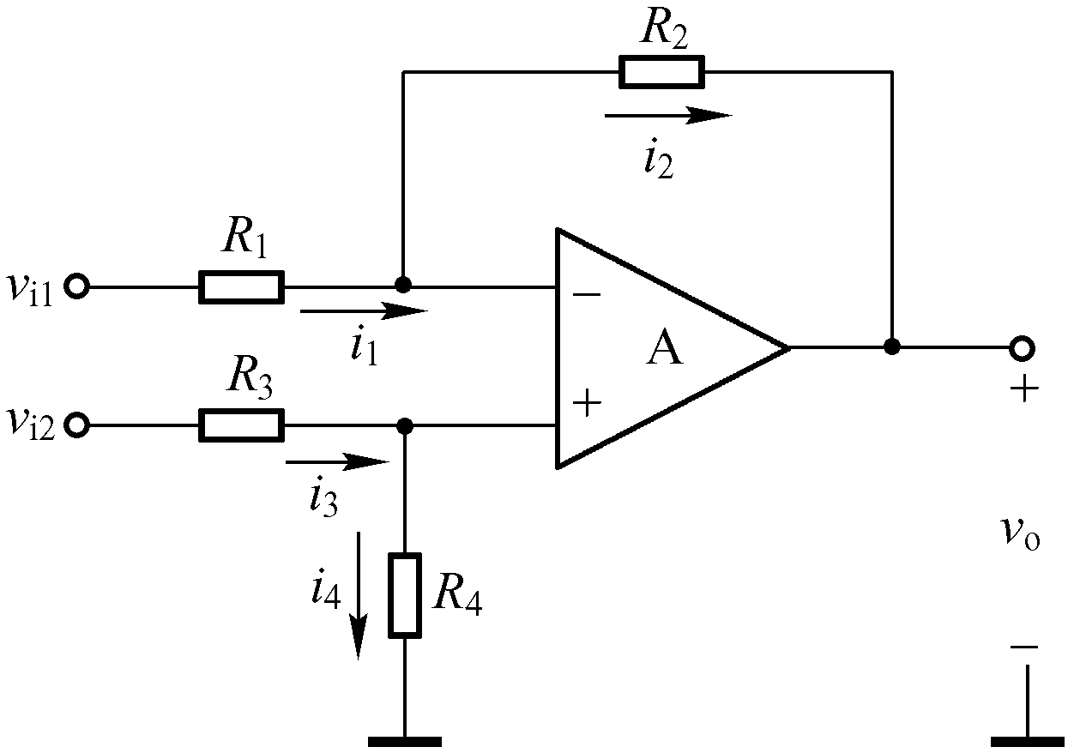
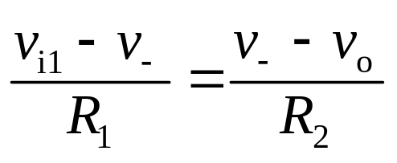
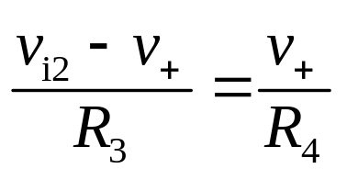
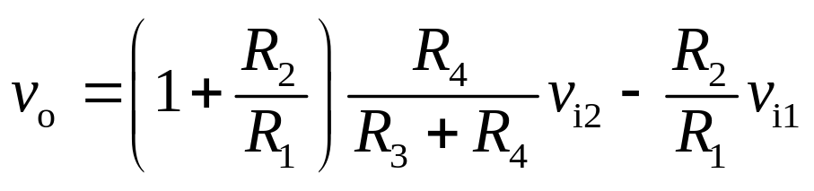
求差电路
求差电路
由v₊=v₋

Slide 18
第三章晶体二极管及基本应用
半导体基础知识
PN结及其特性
晶体二极管与特殊晶体二极管
1）伏安特性 2）二极管模型
二极管应用电路
1）限幅电路

Slide 19
基本概念小结
本征半导体、杂质半导体
施主杂质、受主杂质
N型半导体、P型半导体
自由电子、空穴
多数载流子、少数载流子

Slide 20
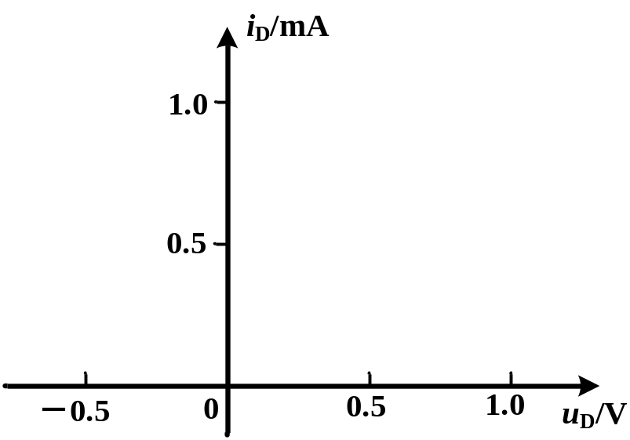
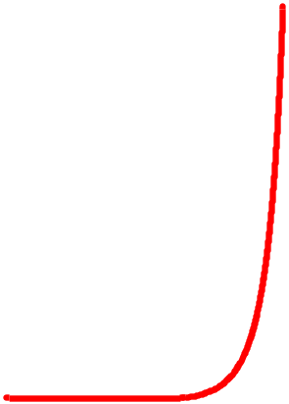
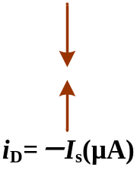
PN结的伏安特性
(1) PN结加正向电压时
  低电阻，大的正向扩散电流
(2) PN结加反向电压时
  高电阻，很小的反向漂移电流
  称为反向饱和电流I_{S}。
PN结的伏安特性

Slide 21
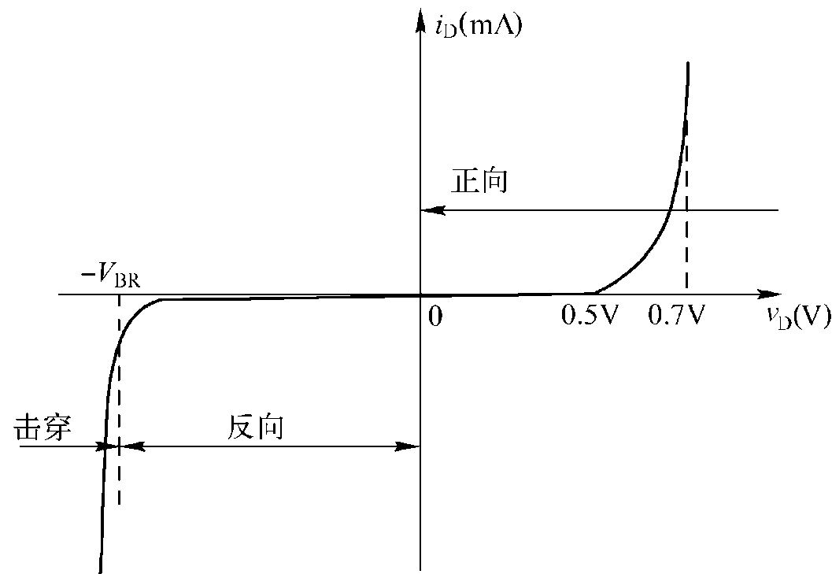
二极管的伏安特性
正向导通
  死区电压0.5V
  导通电压V_{D}(on)=0.7V
反向截止
反向击穿
  反向击穿电压V_{BR}
最大正向电流I_{F}

Slide 22
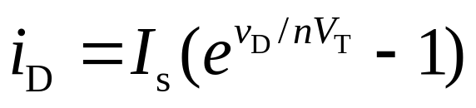





二极管建模小结
指数模型
理想模型
恒压降模型
折线模型
小信号模型
齐纳二极管模型

Slide 23


常规二极管的建模
3. 理想二极管模型
主要用来描述单向导电特性
如：多个二极管电路中确定二极管工作状态(导通或截止)

Slide 24
常规二极管的建模
判断电路中二极管工作状态的方法
1）假设电路中二极管全部开路，分析二极管两端的电位。
2）若某管阳极电位大于阴极电位，则接上二极管后，该管导通；反之，该管截止。
3）当电路中存在多个二极管时，存在优先导通权，正偏电压最大的二极管优先导通。将优先导通的二极管接入电路，重新分析其他二极管的工作状态。

Slide 25
第四章场效应管
器件结构与工作原理
1）分类 2）符号 3）结构 4）工作原理
器件特性
1）转移特性 2）输出特性
场效应管电路的直流偏置
1）静态工作点 2）直流电路分析
场效应管放大电路分析
1)小信号模型 2）共源电路分析
3）共漏电路分析

Slide 26
场效应管的分类
  MOSFET（金属-氧化物-半导体场效应管, Metal-Oxide-Semiconductor FET）
  按导电载流子的极性分类：
    P 沟道（空穴型）
      增强型(PEMOSFET)
      耗尽型(PDMOSFET)
    N沟道（自由电子型）
      增强型(NEMOSFET)
      耗尽型(NDMOSFET)
  JFET(结型场效应管，Junction FET)
    P沟道
    N沟道

Slide 27

电路符号
源极与衬底相连时
国内教材常用N沟道增强型MOSFET的电路符号
国际标准常用电路符号，箭头画在源极以使它与漏极区分开来，并指出器件的极性

Slide 28

增强型NMOS的器件结构与工作原理
当V_{DS} =0，V_{GS} >0时，排斥空穴，吸引电子，衬底表面出现耗尽区；
当V_{GS}慢慢增加时，电子的浓度>空穴的浓度，衬底表面形成反型层；
当V_{GS} >V_{t}时，（V_{t}就是形成导电沟道的开启电压），形成导电沟道， V_{GS}越大，沟道电导越大；
当V_{DS} >0时，在导电沟道上出现了从源区向漏区移动的电子形成漏极电流；漏极电流随着漏极电压的上升而上升；
当V_{DS} > V_{GS} - V_{t}时，沟道夹断，漏极电流达到饱和
增强型NMOS的器件结构

Slide 29

伏安特性-输出特性

Slide 30


转移特性曲线
增强型NMOS晶体管在饱和区时
I_{D}与V_{GS}的关系(转移特性曲线)

Slide 31


















小结
结构类型 | 绝缘栅(MOSFET) N沟道 |  | 绝缘栅(MOSFET) P沟道 |  | 结型(JFET) N沟道 | 结型(JFET) P沟道
工作方式 | 增强型 | 耗尽型 | 增强型 | 耗尽型 | 耗尽型 | 耗尽型
电 路 符 号
输出特性曲线
转移特性曲线

Slide 32
MOSFET放大电路的设计
放大电路的设计分为：
  直流电路设计
确定静态工作点，确定工作区域
  交流电路设计
实现合适的交流放大和交流信号传递

Slide 33

直流分析与信号分析的分离
分别分析放大电路的直流通路和交流通路
直流通路：所有电容开路，电感短路，独立的交流电压源短路，独立的交流电流源开路，但保留信号源内阻。
交流通路：隔直流电容和旁路电容短路，扼流圈等大电感开路，独立的直流电压源短路，独立的直流电流源开路，但保留信号源内阻。

Slide 34


直流电路分析
电路分析步骤：
假设该晶体管工作在饱和区
根据偏置分析方法，写出电压环路方程
求两个方程的解，并选择合理解
判断假设是否正确
  如果 V_{DS}≥V_{GS} – V_{t} , 假设是正确。
  如果 V_{DS}≤V_{GS} – V_{t} , 假设不正确。我们要用变阻区的方程式去解决问题

Slide 35



场效应管的小信号模型
小信号模型（混合π模型）
忽略沟道长度调制效应
考虑沟道长度调制效应
r_{o} = |V_{A}| /I_{D}

Slide 36

放大电路的性能指标
增益
  电压增益
输入电阻
输出电阻

Slide 37

放大器的三种组态
共栅放大器自学

Slide 38

共源（CS）放大器*
共源放大器的基本结构
采用分压式偏置电路
C_{S} 被称为旁路电容
C_{C1} 和 C_{C2} 被称为耦合电容
直流通路画法
交流通路画法

Slide 39

共源（CS）放大器
直流通路

Slide 40

共源（CS）放大器
交流通路

Slide 41






共源（CS）放大器
交流小信号电路
与直流信号有关吗？

Slide 42

共漏（CD）放大器(源极跟随器)*
采用恒流源偏置。
输入信号加在栅极，输出信号取自源极。

Slide 43









共漏（CD）放大器(源极跟随器)
通常

Slide 44



输出电阻
R_{o}’就是共栅放大器的输入电阻

Slide 45
总结和比较
CS组态最适合得到大增益，在CS源极接电阻 R_{S} 可以在很大程度上改善其性能，但却是以降低增益为代价
源极跟随器可用做电压缓冲器，它把高内阻的源连接到低电阻负载，并可用做多级放大器的输出级。

Slide 46
第5章 双极型晶体管
晶体三极管的器件结构及工作原理
1）结构 2）符号 3）伏安特性（输入与输出特性）
晶体三极管的直流偏置
1）静态工作点 2）偏置电路 3）电路分析
晶体三极管放大电路分析
1）小信号模型 2）共射放大 3）共集放大

Slide 47



器件结构
NPN 晶体管的简化结构
PNP 晶体管的简化结构

Slide 49



共发射极输出特性曲线族
放大区
EBJ 正偏, CBJ 反偏
饱和区
EBJ 和 CBJ 不仅正偏而且还导通的；集电极电流是扩散电流不是漂移电流
截止区
EBJ 反偏, CBJ 反偏
击穿区
EBJ正偏, CBJ 反偏

Slide 50
工作模式
模式
发射结
EBJ
集电结CBJ
应用
截止
反偏
反偏
在数字电路中作为开关使用
饱和
正偏
正偏
放大
正偏
反偏
放大器
反向放大
反偏
正偏
有限的应用

Slide 51





晶体三极管小信号模型
基极和发射极之间是一只等效二极管，根据二极管的小信号模型可等效为一只线性电阻，记为
输出电流和输入电流之间满足
而i_{b}由v_{be}决定，因此也可记为

Slide 52
小信号模型的应用
首先画出直流电路并计算集电极的电流 I_{C} (I_{CQ})
计算小信号模型的一些特定的参数例如： g_{m}=I_{C}/V_{T}, r_{π}=β/g_{m}=V_{T}/I_{B}，r_{o}=V_{A}/I_{C}（考虑基区宽度调制效应）
画出交流电路
用小信号模型代替电路中的非线性部分，同时小信号模型的选择应该是使得分析最简单的
确定所要求的交流参数（增益、输入输出电阻）

Slide 53


共射放大器
直流通路

Slide 54

共射放大器
交流通路

Slide 55







共射放大器

Slide 56

共射放大器

Slide 57

共集电极放大器*

Slide 58


共集电极放大器

Slide 59

共集电极放大器

Slide 60


共集电极放大器

Slide 61
三种组态比较
CE 组态最适合用来实现放大器所要求的大增益
CE的发射极包括电阻 R_{E}可以改善很多性能， 但却是以牺牲增益为代价
CB放大器的低输入电阻使得它只有在特定的应用中有用，经常可以用做高频放大器。
CC组态可以用做电压缓冲器，从而把高电阻源连接到低电阻负载，此外还可以用做多级放大器的输出级

Slide 62
第7章 功率放大器
功率放大器的特点及类型
A类输出级
B类输出级
AB类输出级

Slide 63
什么是功率放大器
定义：功率放大器是一种能够提供足够大输出信号功率，并驱动某些负载的放大器。
从能量转换的角度看：功率放大器是在输入信号作用下，将直流电源的直流功率转换为输出信号功率。
输入功率
=
输出功率
直流电源
提供的功率Ps1
信号源提供
的功率Ps2
输出信号
功率Po
管耗Pc
+
+
忽略
忽略

Slide 64


功率放大器的特点
与一般电压放大器区别：
一般电压放大器为小信号放大器。以获得电压增益为主。主要考虑输入输出阻抗和通频带等参数。
功率放大器为大信号放大器。以获得功率增益为主（大电压大电流）。主要考虑输出功率，效率、非线性失真，安全保护等问题。

Slide 65

功率放大器的类型
功放种类的划分主要由功放输出级决定 ：
根据晶体管在一个信号周期内导通的时间不同，可分为A类、B类、AB类、C类等。
电路结构
晶体管VT₂、VT₃及电阻R组成恒流源，为放大管VT₁提供静态电流I
射极跟随器VT₁具有高电流增益、低输出阻抗的特点
A类放大器，导通角360度

Slide 66




A类输出级
负载上的平均功率：
电源提供的总平均功率：
功率转换效率：
当
时，可获得最大效率
  理论上A类输出级可获得的最效率是25%，
  实际效率自能达到10%~20%。

Slide 67

B类输出级
B类输出级电路
互补晶体管结构电路
工作方式是推挽的
最大功率转换效率为 78.5%

Slide 68







B类输出级
交越失真

Slide 69





B类输出级
负载的平均功率：
负载获得的最大功率：
两个直流电源提供的总功率：
转换效率：
最大功率转换效率：

Slide 70
第6章 通用型集成运放结构及其单元电路
集成运算放大器简介
电流源电路及其应用
差分放大单元电路

Slide 71

6.1 集成运算放大电路简介
集成运放的特点：
  多级放大器之间采用直接耦合方式级联
  尽可能用有源器件替代无源器件
  利用对称结构改善电路性能

Slide 72






BJT镜像电流源
控制各管的发射结面积比例，
可以得到不同比例的输出电流

Slide 73







MOS镜像电流源、比例电流源、多路电流源电路
电流传输系数
若电流传输系数为1，
称为镜像电流源。

Slide 74



6.3 差分放大单元电路
又称为差动放大器，简称差放
基本功能：放大差模信号，抑制共模信号
广泛应用于直接耦合电路和测量电路的输入级
差模信号和共模信号定义

Slide 75




6.3 差分放大单元电路
差分放大电路的放大倍数
差模放大倍数
共模放大倍数
绝对值
越大越好
绝对值
越小越好
共模抑制比
越大越好
为综合考察差分放大电路放大差模信号和抑制共模信号的能力，引入参数—共模抑制比。
实际上也常用分贝（dB）来表示，即

Slide 76

MOS差分放大器
电路特点：左右对称结构
输入：单端输入、双端输入
输出：单端输出、双端输出
分析方法：分别分析仅有差模信号时和仅有共模信号时的特性，再将两者叠加。
Notes:
为什么只讨论双端输入，不同输出方式不同的响应。

Slide 77




MOS差分放大器
静态分析
静态工作点：假设输入信号均为零，MOS管工作在饱和区，能进行放大。
Rss很大，几十千欧姆。

Slide 78


MOS差分放大器
差模分析-双端输出
假设两管完全匹配，同时忽略沟道长度调制效应和衬底效应，可以得到 ：两管通过的交流电流大小相等，方向相反。
若偏置电流为理想电流源或R_{SS}足够大，则流过R_{SS}的交流电为0，等效成交流接地点。

Slide 79




MOS差分放大器
差模分析—双端输出无负载时
用小信号模型（半电路法）替代得到
双端输出时候的差模电压增益

Slide 80
MOS差分放大器
差模分析—双端输出带负载时
半电路法
在两个输出端之间接上一个负载电阻R_{L}
相当于每个MOS管带R_{L}/2的负载
R_{L}

Slide 81




MOS差分放大器
差模分析—单端输出

Slide 82


MOS差分放大器
共模分析-双端输出
仅有共模输入时的交流通路

Slide 83




MOS差分放大器
共模分析-双端输出
假设两管完全匹配，同时忽略沟道长度调制效应和衬底效应，可得 ：
仅有共模输入时的交流通路

Slide 84



MOS差分放大器
共模分析-双端输出
如果这时在两个输出端之间接上一个负载电阻R_{L},其共模增益依然为0
仅有共模输入时的交流通路

Slide 85



MOS差分放大器
共模分析-单端输出
仅有共模输入时的交流通路

Slide 86



共模抑制比CMRR
定义：
含义：反映抑制共模信号的能力
双端输出时：
单端输出时：

Slide 87

BJT差分放大器
电路特点：左右对称结构
输入：单端输入、双端输入
输出：单端输出、双端输出
分析方法：分别分析仅有差模信号时和仅有共模信号时的特性，再将两者叠加。

Slide 88





BJT差分放大器
静态分析

Slide 89




BJT差分放大器
差模分析-双端输出

Slide 90




BJT差分放大器
差模分析-单端输出

Slide 91






BJT差分放大器
共模分析-双端输出
假设两管完全匹配，同时忽略基区宽度调制效应，两管内会引起大小相等，极性相同的交流电流 ：

Slide 92





BJT差分放大器
共模分析-单端输出
共模抑制比
  双端输出
  单端输出

Slide 93
第9章负反馈放大器
9.1 反馈的基本概念和判断方法
9.2 负反馈对放大电路性能的影响
9.3 深度负反馈放大器的分析与近似计算

Slide 94






9.1 反馈的基本概念和判断方法
反馈的定义：将放大电路输出信号的一部分或全部，通过一定路径返送至输入回路，并对输入信号产生一定的影响。
负反馈：比较常见 正反馈：振荡器
A
四种信号量：
x_{s}：输入信号
x_{i}：净输入信号
x_{o}：输出信号
x_{f}：反馈信号
闭环增益：
A：开环增益， ：反馈系数。

Slide 95




正反馈和负反馈
负反馈——输入量不变时，引入反馈后使净输入量减小，放大倍数A_{f}减小。
正反馈——输入量不变时，引入反馈后使净输入量增加，放大倍数A_{f}增加。
当|1+Aβ|>1时， 称为负反馈
当|1+Aβ|>>1时， ，称为深度负反馈
当|1+Aβ|<1时， 称为正反馈
当|1+Aβ|=0时， 称为自激振荡
其中，Aβ：环路增益， 1+ Aβ：反馈深度

Slide 96
反馈的判断
如何判断有无反馈
如何判断正负反馈：瞬时极性法
  假设输入端信号对地极性为（正或负），使信号沿着正向传输路径向下传输到输出端，再从输出端通过反向传输路径送回到输入端。依次判断各节点信号的对地极性。
  反馈信号在输入端与原输入信号相比较，看净输入信号是增加还是减小。若净输入信号增加了是正反馈，净输入信号减少了是负反馈。

Slide 97
负反馈放大器的4种基本组态
电压放大器——电压-串联负反馈
互导放大器——电流-串联负反馈
电流放大器——电流-并联负反馈
互阻放大器——电压-并联负反馈

Slide 98
反馈的判断
反馈类型的判断
输入部分的判断：是串联反馈或并联反馈
看反馈网络和放大器输入端的连接和信号比较方式
  并联连接（节点型），电流比较是并联反馈
  串联连接（回路型），电压比较是串联反馈

Slide 99
反馈的判断
反馈类型的判断
输出部分的判断：是电压反馈或电流反馈
看反馈网络和放大器输出端的连接和信号取样方式
  电压取样（节点型）是电压反馈。
  电流取样（回路型）是电流反馈。
输出短路法
  令输出端短路（负载R_{L}短路），即V_{o}=0，若V_{f}=0或I_{f}=0，即反馈消失，判断为电压反馈，否则为电流反馈。

Slide 100
9.2 负反馈对放大电路性能的影响
稳定静态工作点
降低增益灵敏度
减小非线性失真
扩展放大器的带宽
降低噪声
对放大器的输入电阻的影响
串联负反馈增大 ； 并联负反馈减少
对放大器的输出电阻的影响
电流增大负反馈； 电压负反馈减少
  增大输入阻抗，输入部分应采用串联反馈。
  减小输入阻抗，输入部分应采用并联反馈。
  要求稳定的是输出电压采用并联方式（电压方式）。
  要求稳定的是输出电流采用串联方式（电流方式）。

Slide 101






深度负反馈放大器的分析与近似计算
计算步骤
  （1）首先判断放大器是否满足深度负反馈条件；
  （2）判断反馈放大器的极性和组态，并列出该类型反馈放大器增益的表达式；（放大倍数四种:电压：电流；互阻；互导）
  （3）断开反馈网络，求解反馈系数；
  （运用虚短与虚断）
  （4）推导反馈放大器的增益。
深度负反馈条件：
此时，放大电路的增益为：
由于 ， ，而 ，因此 ，

Slide 102
第12章波形产生电路
12.1 正弦波振荡器
正弦波振荡器的振荡条件
文氏电桥振荡器
  带稳幅环节的文氏电桥振荡器
12.2 非正弦波振荡器

Slide 103





正弦波振荡器的振荡条件与电路组成
正弦波维持等幅振荡的条件为：
振幅平衡条件：
相位平衡条件：
（n为0, 1, 2…）
正弦波振荡电路的起振条件为：
：
（1）基本放大器
——对输入信号予以放大，实现能量的转换
（2）正反馈网络
——保证输入信号和反馈信号同相位
（3）选频网络
——使振荡器产生单一频率的输出
（4）稳幅环节
——使输出信号幅值保持不变

Slide 104




文氏电桥振荡器
将这里的负反馈视为基本放大器的一部分。
RC串并网络形成正反馈，并起选频作用。
稳幅电路：将电阻R₂换成具有负温度系数的热敏电阻。
刚起振时，v_{o}较小，流过R₂的电流小，R₂阻值大，运放增益高，迅速建立振荡。
随着振幅增大，流过R₂的电流增大，R₂阻值减小，运放增益减小，最终达到平衡。
即，
为保证振荡器能够起振，
应使R₂/R₁的取值略大于2 。
电路的振荡频率 ：

Slide 105



集成电压比较器
1．单门限电压比较器
单门限比较器的波形变换作用

Slide 106



举例简单电压比较器
串联电压比较器
把输出电压从一个电平跳变到另一个电平时所对应的输入电压值称为门限电压
称为过零比较器
当
输入为正负对称的正弦波时，输出为方波。

Slide 107




集成电压比较器
2．具有同相传输特性的迟滞比较器*
上门限电压
下门限电压
迟滞宽度ΔV=V_{TH}-V_{TL}

Slide 108




集成电压比较器
2．具有反相传输特性的迟滞比较器
迟滞宽度ΔV=V_{TH}-V_{TL}

